Slide 1
7 ЗОЛОТЫХ ПРАВИЛ
БЕЗОПАСНОГО ИНТЕРНЕТА!

Slide 2
1. Спрашивай взрослых
Если что-то непонятно
страшно или неприятно, Быстро к взрослым поспеши, Расскажи и покажи.
Всегда спрашивай родителей
о незнакомых вещах в Интернете.
Они расскажут, что безопасно делать,
а что нет.

Slide 3
2. Установи фильтр
Как и всюду на планете, Есть опасность в интернете. Мы опасность исключаем, Если фильтры подключаем.
Чтобы не сталкиваться с неприятной
и огорчительной информацией в интернете, установи на свой браузер фильтр, или попроси сделать это взрослых — тогда можешь смело пользоваться
интересными тебе страничками в интернете.

Slide 4
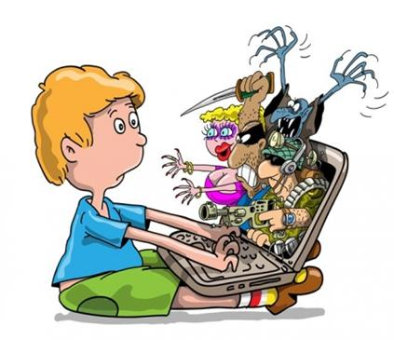
3. Не открывай файлы
Не хочу попасть в беду — Антивирус заведу! Всем, кто ходит в интернет, Пригодится наш совет.
Не скачивай и не открывай неизвестные тебе
или присланные незнакомцами файлы из Интернета.
Чтобы избежать заражения компьютера вирусом,
установи на него специальную программу — антивирус!

Slide 5
4. Не спеши отправлять SMS
Иногда тебе в сети Вдруг встречаются вруны. Ты мошенникам не верь, Информацию проверь!
Если хочешь скачать картинку или мелодию,
но тебя просят отправить смс - не спеши!
Сначала проверь этот номер в интернете –
безопасно ли отправлять на него смс и не обманут ли тебя.
Сделать это можно на специальном сайте.

Slide 6
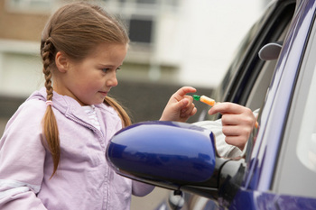
5. Осторожно с незнакомыми
Злые люди в Интернете Расставляют свои сети. С незнакомыми людьми Ты на встречу не иди!
Не встречайся без родителей с людьми
из Интернета вживую.
В Интернете многие люди рассказывают о себе неправду.

Slide 7
6. Будь дружелюбен
С грубиянами в сети Разговор не заводи. Ну и сам не оплошай - Никого не обижай.
Общаясь в Интернете, будь дружелюбен с другими.
Не пиши грубых слов!
Ты можешь нечаянно обидеть человека,
читать грубости так же неприятно,
как и слышать.

Slide 8
7. Не рассказывай о себе
Чтобы вор к нам не пришёл, И чужой нас не нашёл, Телефон свой, адрес, фото В интернет не помещай И другим не сообщай.
Никогда не рассказывай о себе незнакомым людям:
где ты живешь, учишься,
свой номер телефона.
Это должны знать только твои друзья и семья!

Slide 10
Использованные ресурсы
Материалы сайта Личная безопасность http://www.obzh.info/novosti/novoe/bezopasnost-detei-v-internete.html
http://detionline.com/
http://prezentacii.com/informatike/6202-bezopasnyy-internet.html

